Slide 1
Модуль «Шлагбаум»: контроль, диагностика и восстановление
Система «Умный перекрёсток» · Задание 2
Студент: Казакова Е.Б
Файл: run_module.bat
Дата: 24.10.26

Slide 2
Состав модуля
Arduino
Arduino Uno + module.ino
опрос датчиков, сервопривод, строки DATA
DHT11, фоторезистор, УЗ-датчик
Приложение gate.py
ручной и автоматический режим, мониторинг
приложение
База данных events.db
таблицы events и measurements
База данных

Slide 3
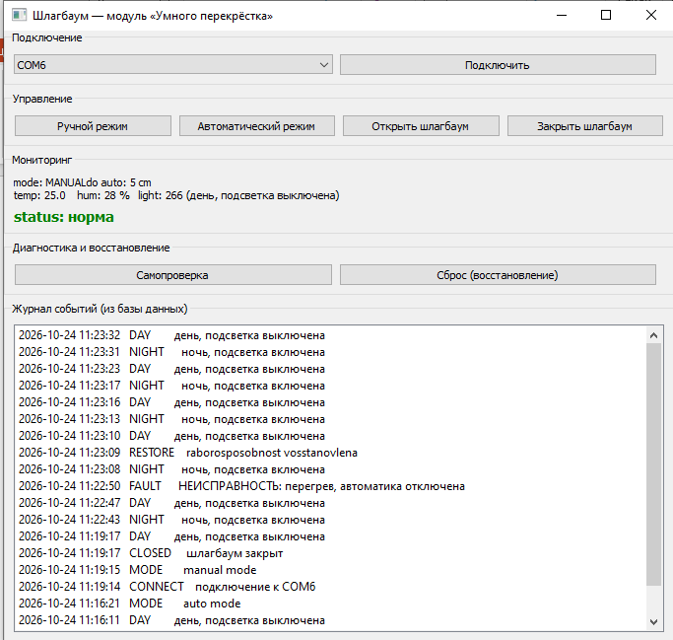
Режимы работы и логика
Режим или датчик | Ситуация | Что делает модуль
Ручной режим | Оператор нажал «Открыть» или «Закрыть» | Шлагбаум открывается или закрывается
Автоматический | Автомобиль ближе 20 см | Шлагбаум открывается
Автоматический | Автомобиль уехал | Шлагбаум закрывается
Фоторезистор | Темно — ночь | Включается подсветка (светодиод D13)
DHT11, температура | Выше порога — перегрев | Неисправность OVERHEAT, автоматика отключается; остыл — работает снова
DHT11 | Выдернут провод DATA | Неисправность NO_SIGNAL, автоматика отключается; провод вернули — работает снова
Рисунок интерфейса
Оператор видит в «Мониторинге» режим, положение шлагбаума, показания датчиков и состояние: зелёное — норма, красное — неисправность

Slide 4
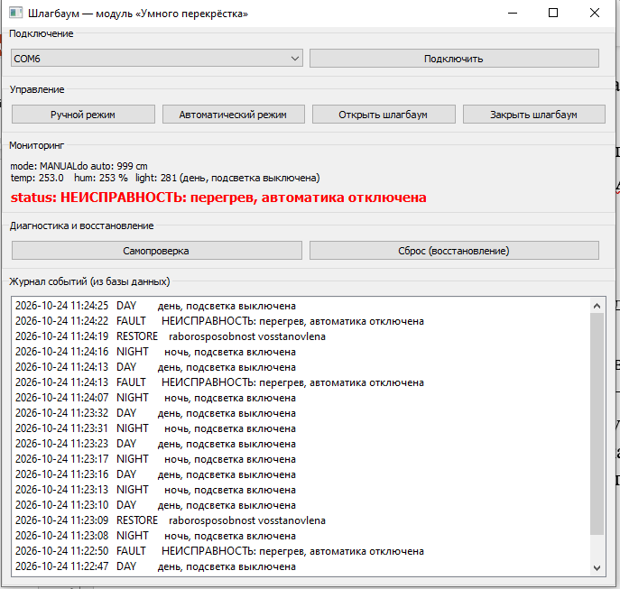
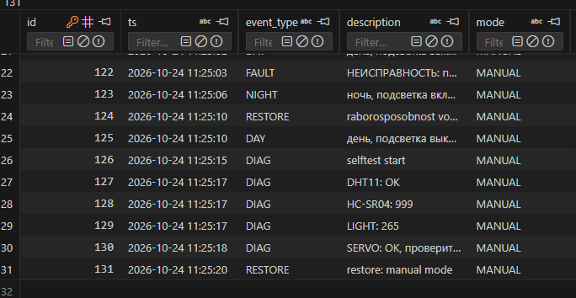
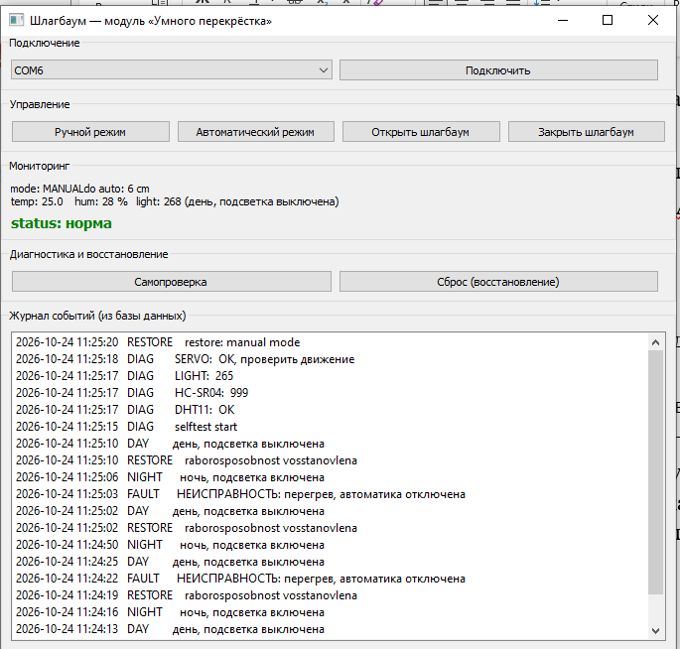
Выявление неисправности: обрыв провода DHT11
Рисунок интерфейса Журнал в БД
Рисунок интерфейса
Рисунок интерфейса
Провод DATA выдернут: состояние красное, автоматика не реагирует
Провод возвращён, выполнен сброс: состояние «норма»

Slide 5
Что делать пользователю при неисправности
1
2
3
4
5
Заметить
Проверить
Самопроверка
Сброс
Специалист
Красное состояние
Провод датчика DHT11
Кнопка «Самопроверка»
Кнопка «Сброс (восстановление)»
Позвать при повторной неисправности
При перегреве (OVERHEAT) модуль сам возвращается к работе, когда температура опустится ниже порога; в журнале появится RESTORE.

Slide 6
Предложения по модернизации
Второй датчик расстояния – усреднение двух значений для более точного определения положения машины;
Звуковое уведомление пользователя о неисправностях - использования разных частот для каждого вида неисправности4
Ночной режим шлагбаума – ночью постоянно закрыт вне зависимости от режимов.

